Slide 1
ОБУЧЕНИЕ ДОБРИ ПРАКТИКИ ЗА МОНИТОРИНГ НА ПРАХА (ЗА РАБОТНИЦИ)

Slide 2
ПРЕАМБЮЛ (ЗА ОБУЧИТЕЛ)
Като част от образователната стъпка при прилагането на добрите практики на NEPSI, NEPSI разработи набор от образователни ресурси.
Всеки пакет за обучение на PowerPoint обхваща тема, подходяща за работници във всички индустрии, които използват материали, съдържащи кристален силициев диоксид. Пакетите предоставят информация за рисковете от излагане на прах, свързани с темата, наличните добри практики и мерки за намаляване на рисковете от излагане на прах. Целта на обучението е да информира и образова работниците, за да им помогне да използват ефективно мерките за контрол и да намалят излагането си на респирабилен кристален силициев диоксид (RCS) на работното място.
Използвайте празния шаблон за да добавите допълнителна информация към този обучителен пакет, ако е необходимо.

Slide 3
МОЛЯ, ОБЪРНЕТЕ ВНИМАНИЕ
Информацията в това PowerPoint обучение е от препоръчително естество и информативно по съдържание. То не е стандарт или регламент, не създава нови правни задължения, нито отменя съществуващите такива, създадени от здравното законодателство.

Slide 4

ВЪВЕДЕНИЕ
Познанието как да се предпазвате от рискове за здравето, свързани с Вашата работа е от основен приоритет.
В това PоwerPoint обучение Вие ще научите:
Как мониторинга на RCS води до предпазване и контрол.
Видове мониторинг.
Ползите от мониторинга на прах.
Notes:
Прекомерното излагане на респирабилен кристален силициев прах (RCS) може да доведе до сериозни здравословни проблеми в дългосрочен план. Поради тази причина е важно всички работници да се запознати с добрите практики, които намаляват или отстраняват възможността от излагането на силициев прах.
Това обучение предоставя информация относно мониторинга на прах.

Slide 5

ТЕХНИКИ ЗА КОНТРОЛ НА ПРАХ
ДОБРА ХИГИЕНА / ПОДДРЪЖКА
Изпирането на работното облекло и изсмукването на прах, произведен в процеса на работа, спира натрупването му с течение на времето - чистото работно място е безопасно работно място.
ВОДА
Прилагането на мокри процеси не позволява праховите частици да станат летливи посредством улавянето им с вода.
Припомняме, че съществуват пет основни техники за контрол на прах. Въпреки, че те не се отнасят към мониторинга е важно да се помнят.
Резултатите от мониторинга за излагане на прах помагат да се оцени ефективността на съществуващите мерки за контрол на праха и да се идентифицират ситуации, при които може да е необходим допълнителен контрол.
ЛИЧНИ ПРЕДПАЗНИ СРЕДСТВА
Личните предпазни средства (например маски за лице) предпазват работниците от прах. когато всички други мерки за контролиране на риска са недостатъчни.
ЗАГРАЖДАНЕ
Провеждане на процеси, създаващи RCS в изолирана среда предотвратява излагането на прах при първоизточника
ЕКСТРАКЦИЯ / ВЕНТИЛАЦИЯ
Улавяне на RCS още при първоизточника, преди да сме изложени на него, както и подмяна на замърсен въздух с чист.

Slide 6
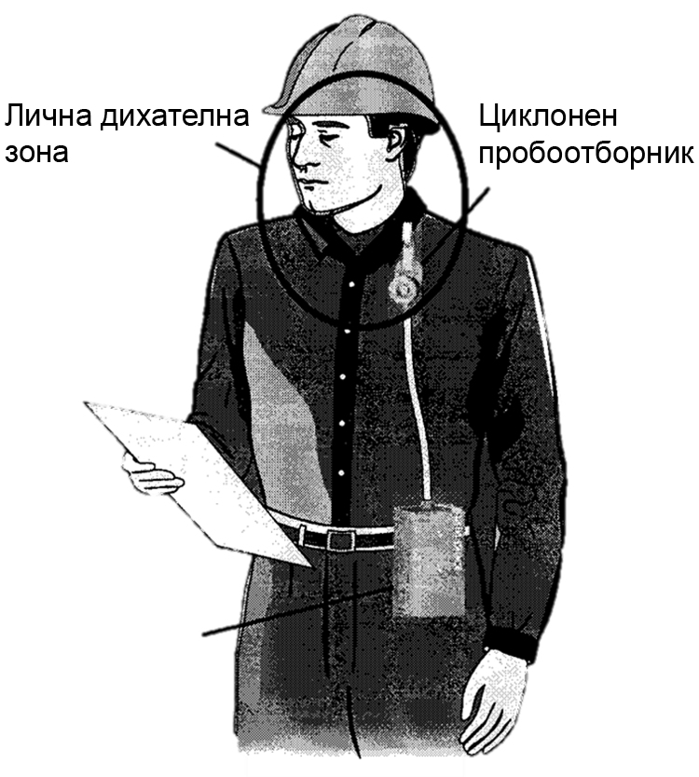
КАК МОНИТОРИНГЪТ НА ПРАХ НАМАЛЯВА ИЗЛАГАНЕТО НА RCS
От отраслите и компаниите, които работят с материали, съдържащи кристален силициев диоксид, се изисква рутинно да проверяват нивата на излагане на прах на работното място.
Мониторингът на праха е процес, който събира данни за качеството на въздуха и установява количеството прахови частици, налични във въздуха на работното място.

Slide 7
ПОЛЗИТЕ ОТ МОНИТОРИНГ НА ПРАХ
Мониторинга на прах позволява на компаниите:
Да оценят нивото на професионалния риск за служителите и да осигурят предпазването им.
Да проверят дали нивата на прах са в рамките на допустимите граници за професионалното излагане на прах.
Да имат пълен преглед на нивата на излагане на прах в техните обекти (работници с високо и ниско излагане).
Да разпознават ситуации, които изискват допълнително разследване или прилагане на допълнителни контролни мерки за намаляване на излагането на прах.
Да наблюдават резултатите/ефективността на въведените мерки за контрол на праха.
Да документират тяхното съответствие с нормативните изисквания (DEL).

Slide 8
ВИДОВЕ МОНИТОРИНГ
Има два типа мониторинг на прах, които могат да се използват комбинирано или самостоятелно.
Персонален мониторинг
Този метод изисква работниците да носят оборудване за наблюдение ( вземане на проби от въздуха в зоната на работниците) обикновено по време на нормална работна смяна.
Статичен мониторинг
Този метод се използва за определяне качеството на въздуха, източниците на емисии в пространства, където прахът във въздуха представлява проблем. Процесът на вземане на проби трябва да обхваща нормалното работно време на служителите.
Notes:
Статичното наблюдение може да се използва и за изследователски цели, за идентифициране на специфични източници на прах във въздуха и RCS.

Slide 9
КАК ПЕРСОНАЛНИЯТ МОНИТОРИНГ МОЖЕ ДА ВИ ПОВЛИЯЕ
Мониторинга на праха е отговорност на работодателя, но може да се изисква от работниците да участват в процеса. В този случай:
По време на смяната носете оборудването за мониторинг, колкото може по-дълго
Не въздействайте на оборудването за измерване.
Записвайте дейностите и инцидентите по време на смяната (напр. повреди, разливи).

Slide 10
РЕЗУЛТАТИ ОТ МОНИТОРИНГ НА ПРАХ
Служителите имат право да изискат техните резултати от мониторинга.
Работодателите трябва да предоставят информация за резултатите от мониторинга на праха по време на обучението.
Осъзнаването на рисковете от излагане на прах позволява на работниците да предприемат ефективни мерки за тяхното контролиране.

Slide 11
МОНИТОРИНГ НА ПРАХА ПРАВЕТЕ И НЕ ПРАВЕТЕ
ПРАВЕТЕ
Носете екипировката за мониторинг по време на цялата смяна.
Записвайте дейностите и инцидентите по време на смяната (напр. повреди, разливи).
Попитайте за резултатите от мониторинга.
НЕ ПРАВЕТЕ
Не въздействайте на оборудването за измерване.
Текст за обучаващия при нужда от допълнителна информация,свързана с мокрия процес, свързан с Вашия контекст.

Slide 12
ЗАКЛЮЧЕНИЕ
Мониторингът на прах не е задължение на работника,
но познаването на процеса е важно за всички, които работят с материали, съдържащи кристален диоксид.
Мониторингът на прах е важна част от предпазването на здравето на служителите.
От работниците може да се изисква да участват в процеса на наблюдение на праха.
Работниците имат право да изискват и да имат достъп до резултатите от мониторинга на праха, които трябва да бъдат обяснени по време на обучението.

Slide 13
ПРАЗЕН СЛАЙД
Използвайте този слайд за да създадете Ваш собствен материал за обучение, който е специфичен за работната Ви среда/условия.
За да промените снимката използвайте десен клик с мишката > смяна на снимка > от файл.
За да създадете повече слайдове кликнете на ‘Нов Слайд’ отгоре.

Slide 14
ДОПЪЛНИТЕЛНО ОБУЧЕНИЕ
Добри практики за мониторинг на праха (лист със задачи 2.3.1)
Добри практики за мониторинг на праха в реално време
(лист със задачи 2.3.2)
NEPSI ръководство за добри практики.
NEPSI ръководство за SMEs
Посетете NEPSI платформата за е-обучение training.nepsi.eu за повече учебни ресурси свързани с RCS.

